Slide 1
«Независимая оценка качества образования:
международные подходы к организации»
Н.В. Тюрина
Руководитель проекта «Социальный навигатор»
МИА «Россия сегодня»

Slide 2
Несколько слов об использовании понятия «независимая оценка качества образования» в международном информационном пространстве…
Не характерно для международного информационного пространства – исторически в англоязычном мире понятие оценки используется в понимании независимой от объекта оценивания процедуры (ученик – учитель, учитель – администратор, школа – инспекция). При этом усиливать это термин приставкой «независимая» не требуется.
В контексте школьного образования – рассматривается как синоним оценки, основанной на международных стандартах (хотя и этот термин носит условный характер)

Slide 4
Несколько слов об использовании понятия «независимая оценка качества образования» в международном информационном пространстве
В последние пять лет все чаще используется в контексте оценки организаций и процессов в рамках развития высшего образования – связано с развитием систем международного рейтингования

Slide 5
Несколько слов об использовании понятия «независимая оценка качества образования» в международном информационном пространстве
Если используется, то применяется в отношении оценки процессов (качества работы образовательной организации например, соблюдения заявленных процедур).
При этом появляется и в контексте экспертной – независимой от школы - оценки способностей и возможностей ребенка по заявлению родителей.
Это понятие приходит в англоязычный мир – не из англоязычных стран (например, Китая и России).

Slide 6
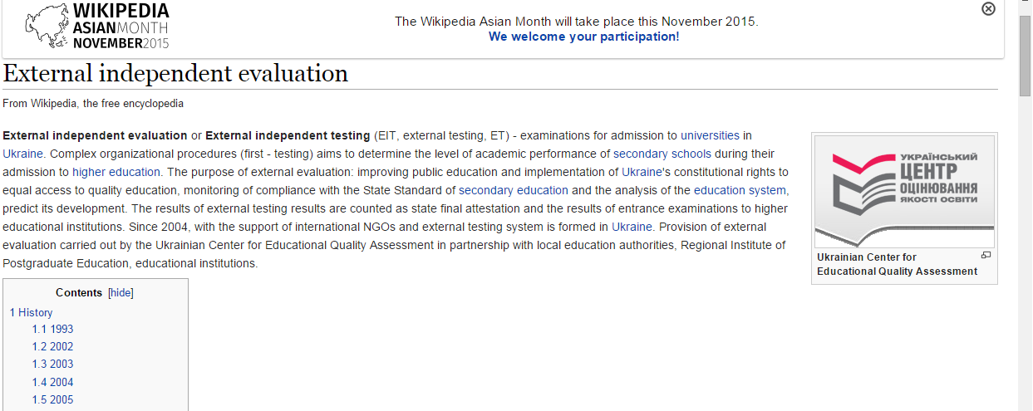
Несколько слов об использовании понятия «независимая оценка качества образования» в международном информационном пространстве
Характерно для информационного постсоветского пространства
(более 60% из 299 000 упоминаний по прямому запросу в поисковых системах).
Наиболее часто встречается в материалах публикуемых в России, Казахстана, Украины.
В РФ появляется как отдельное понятие в 2005 году; оформляется концептуально - в 2009 году; нормируется законодательно – в 2014 году

Slide 7
Международный опыт организации оценки качества образования: две парадигмы I. Оценка в рамках системы образования (от международных исследований до уровня класса) – сегодня основная доминанта: - используется кадры и инфраструктура системы; - финансируется за счет бюджетов различного уровня (но все государственные); - результаты используются в первую очередь для развития самой системы
оценка индивидуальных образовательных достижений учащихся (состояния или динамики роста) для отбора и сертификации: подтверждения получения определённого уровня образования, перехода на следующую ступень обучения, выбора уровня изучения отдельных учебных предметов;
оценка уровня образовательных достижений класса, школы с целью оценки деятельности учителей или школы, усовершенствования процесса преподавания и обучения;
мониторинг образовательных достижений выборочной совокупности учащихся в масштабе отдельных регионов или страны в целом с целью оценки качества обучения по отдельным образовательным программам и определения тенденций развития.

Slide 8
Международный опыт организации оценки качества образования: две парадигмы II. Оценка за рамками системы образования (в стадии формирования): - создание и развитие частными агентствами независимых по отношению к действующей системе инфраструктурных элементов (собственные инструменты оценки и системы сборы данных, которые не контролируются системой образования); - финансируется за счет отдельных организаций, бюджетов семей (но в большей степени сегодня присутствуют смешанные финансовые модели, где в том числе привлекаются государственные субсидии) - результаты используются в первую очередь в интересах конкретного потребителя
оценка индивидуальных способностей, возможностей и результатов ребенка (индивидуальные оценки по запросу семьи);
образовательный аудит организаций и систем;
рейтинги и рэнкинги (глобальные, предметные, региональные).

Slide 9
Новые условия развития систем оценки – новые вызовы
Курс на оптимизацию инфраструктуры -сокращение объемов финансирования процедур оценки
Меньше исканий, больше прикладных решений - инвестиции только в практикориентированные технологии, замыкающиеся на развитие национальных рынков труда
Гуманизация процедур оценки качества – превращение оцениваемого в оценщика (развитие инструменты самооценки без физического контакта с инфраструктурой – посредством мобильных устройств и специальных приложений)
Мир делает ставку на развитие второй парадигмы

Slide 10
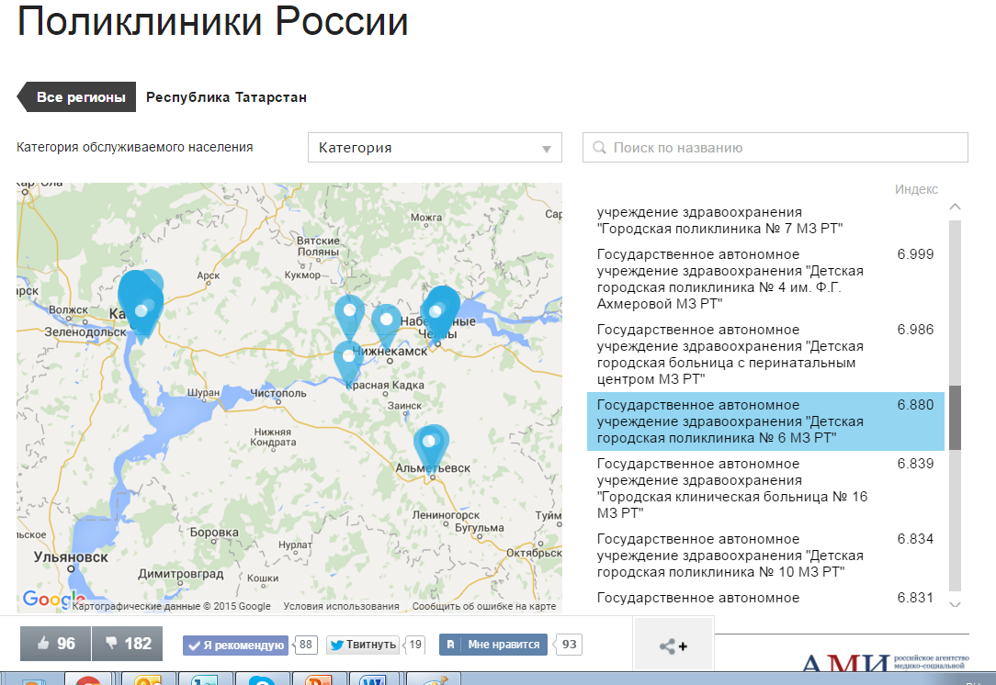
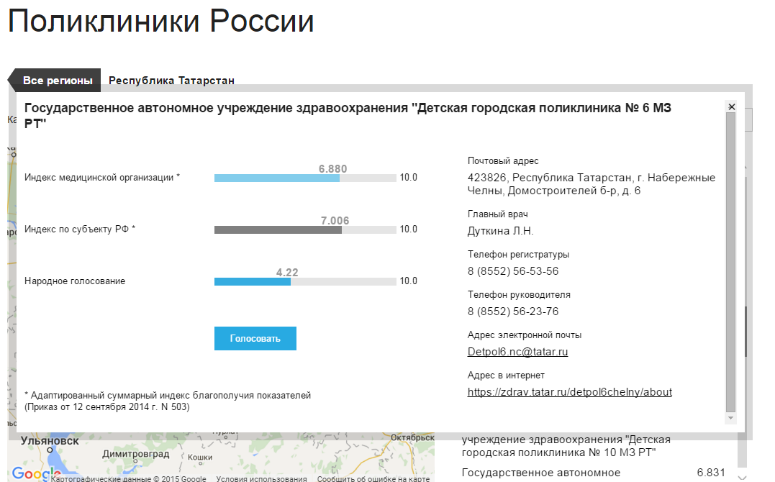

Slide 11
«Независимая оценка качества образования:
международные подходы к организации»
Н.В. Тюрина
Руководитель проекта «Социальный навигатор»
МИА «Россия сегодня»

